Slide 1

E-books e o futuro do conteúdo em EAD
Notes:
1

Slide 2
Pearson
1

Slide 3

Nossa missão...
64 Países
37.000 colaboradores
“... é ajudar as pessoas a progredir nas suas vidas por meio da EDUCAÇÃO, no mais amplo sentido da palavra”
Marjorie Scardino – CEO, Pearson plc

Slide 4
O conteúdo em EAD
2

Slide 5
Um livro digitalizado é um livro digital?
O “presente digital” pede outras estratégias de conteúdo
O conteúdo textual é um recurso fundamental para grande parte dos aprendizes
O contexto digital permite aproveitar o texto de outras formas
O limite para o conteúdo digital é a mudança na maneira de ensinar ajudar a aprender

Slide 6
Educação como era: três níveis de conteúdo
Aulas
Aulas presenciais
Dependência do professor
Livro-texto
Desenvolvido para atender a todas as instituições
Acervo da biblioteca
Laboratórios
Aprofundamento

Slide 7
Um caminho seguro para o conhecimento
Aula
Texto
Aprofundamento

Slide 8
Um caminho para o conhecimento
Aula
Texto
Aprofundamento

Slide 9
Um caminho para o conhecimento?
Aula
Texto
Aprofundamento

Slide 10
Boas notícias
A educação a distância tem liderado uma tendência de volta do conteúdo didático no processo de ensino-aprendizagem.
Mesmo quando impulsionada pelas leis do mercado, os resultados são positivos.
20% a distância serviu de teste para muitas instituições presenciais.
A coexistência de cursos a distância e presenciais nas mesmas faculdades cria reforços positivas para ambos.
Práticas ilegais, como pirataria, são reduzidas, voltando a valorizar o conteúdo duradouro.

Slide 11
Melhores práticas
Conteúdos dialógicos mesclados a aprofundamento.
Conteúdos dialógicos com menção às fontes e aos caminhos para o aprofundamento.
Adoção de bibliotecas virtuais que incluam livros textos e permitam diversas visões sobre o tema.
Uso de tecnologia que realmente ajude: AVAS e tutores bem treinados.
Recursos adicionais que estimulem a pesquisa e o desenvolvimento de conteúdo pelo aluno.
Integração com outras mídias, de alta e baixa tecnologia.

Slide 12
Riscos
Produção de conteúdo é desvio de função do professor, em seu papel de professor.
  Diferenças entre a produção acadêmica e a comercial: direitos autorais.
  Conteúdo desenvolvido por um professor pode ficar vinculado a ele.
    Se houver troca de professor, novo conteúdo precisa ser desenvolvido.
Instituição não tem segurança sobre questões de direitos autorais.
  Instituições de ensino tem problemas em licenciar conteúdo de terceiros.
  Contratos dos conteudistas com as instituições não são conciliáveis com contratos de cessão de direitos.

Slide 13
Riscos
Desenvolvimento de conteúdo por professores não favorece interdisciplinaridade.
  Conteúdos planejados em conjunto entre a instituição e desenvolvedores de conteúdo permitem relação entre os temas.
  Desenvolvimento conjunto dos conteúdos permite que cada conteúdo complemente o outro
Conteúdo desenvolvido em pouco tempo pode não apresentar qualidade adequada.
  Pressão por conciliar aulas e produção pode gerar conteúdo raso e o risco de plágio.
  O desenvolvimento do conteúdo não se limita à escrita do texto.

Slide 14
As múltiplas possibilidades de conteúdo
Livros
Manuais
Conteúdo de aula
Materiais instrucionais a distância
Vídeos
Sites
Jogos
Atividades

Slide 15
Outras questões de direitos autorais
  Domínio público
    Citação do autor
    Uso, alteração e uso comercial livres
  Wiki
    Como tornar as fontes na Internet mais confiáveis?
  Regras para citações / permissões
    Preservação do valor comercial da obra citada.
    Autorização nem sempre é onerosa, mas processos são.
  Regras para citações
    Preservação do valor comercial da obra citada.
  Direitos conexos
    Pode haver mais autores do que parece.

Slide 16
Caminhos seguros
Divisão de ensino em três níveis: aula, texto-base e aprofundamento
  Aula: telepresencial / videoaula / aula Web / aula presencial.
  Texto-base: desenvolvido com base dialógica, acessível e interdisciplinar.
  Aprofundamento: biblioteca digital ou biblioteca acessível, com orientação clara dos materiais a buscar.
Utilização de AVAs para reduzir a distância entre o professor e o aluno e entre os alunos.
  Resultados são impelidos pela 'vigilância' do professor e pela 'valorização' do aluno.
  Impacto sobre o 'professor expositivo' do presencial.

Slide 17
O Futuro do conteúdo didático em EAD
Aulas
Aulas Web
AVAs com tutoria
Conteúdo textual
Conteúdo que orienta o aprendizado
Biblioteca Virtual e laboratórios
Aprofundamento

Slide 18
Produtos Pearson para EAD
3

Slide 19










Biblioteca Virtual Universitária

Slide 20
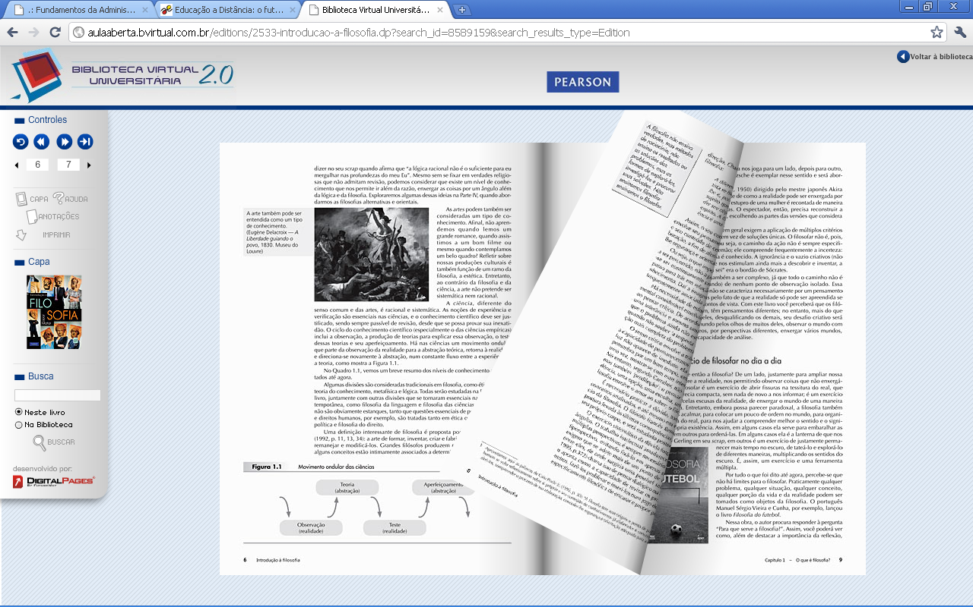
Bibliotecas virtuais são referência e pesquisa

Slide 21
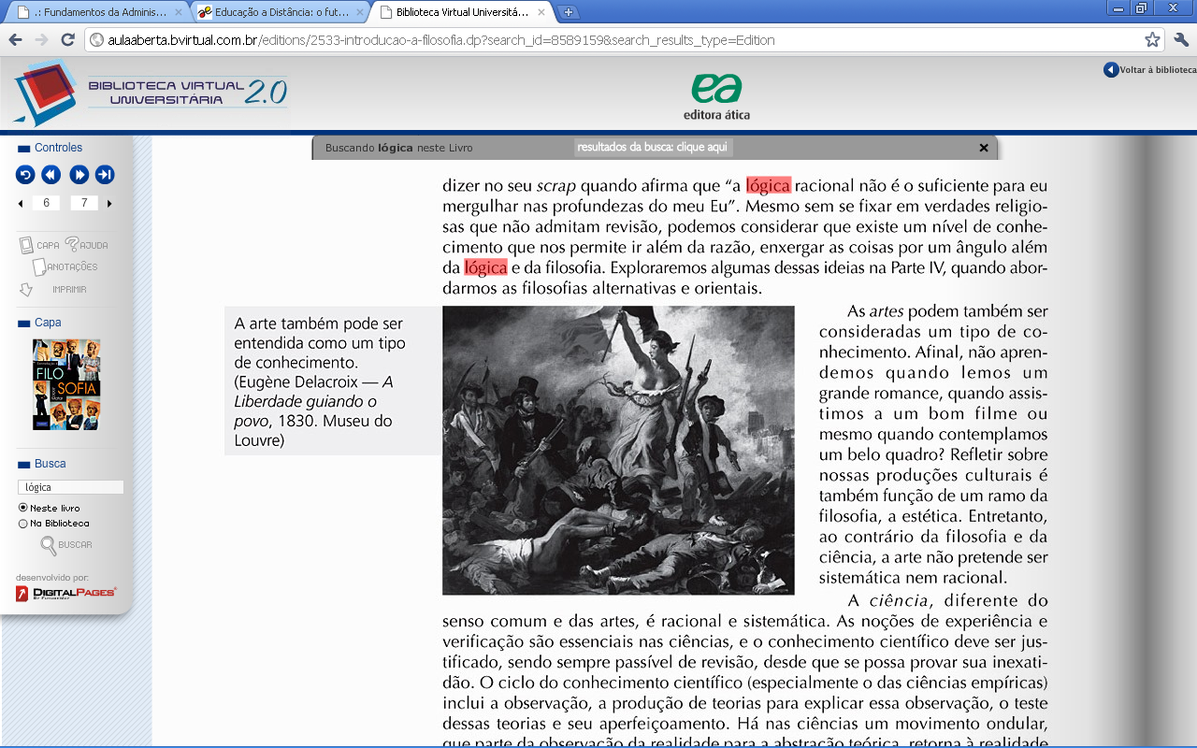

Slide 22
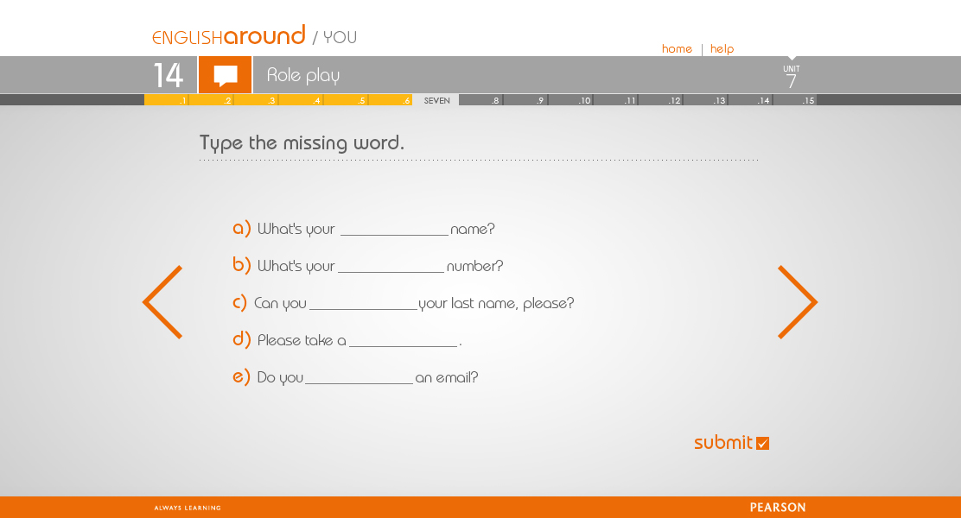
Curso de inglês online

Slide 23
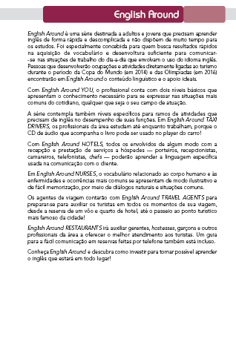

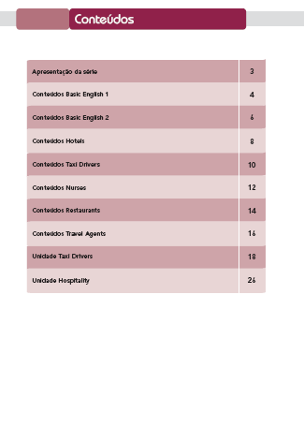








Complementado com livro

Slide 24
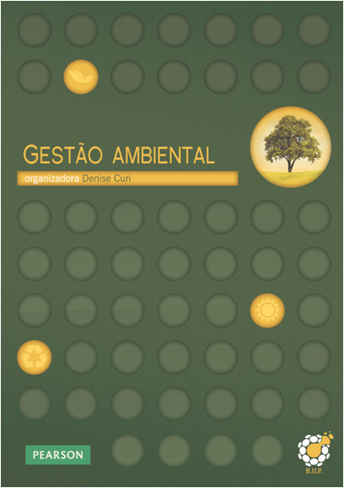

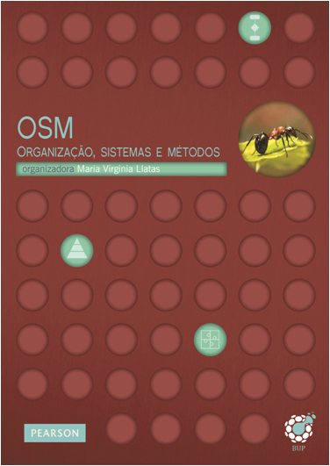

Conteúdo dialógico textual

Slide 25
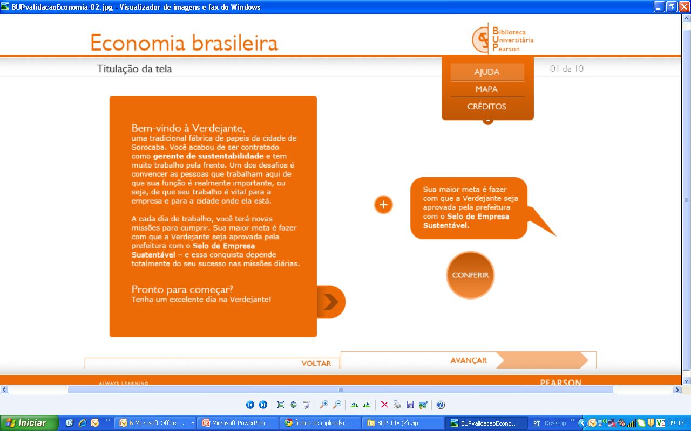
Completado com aula digital

Slide 26
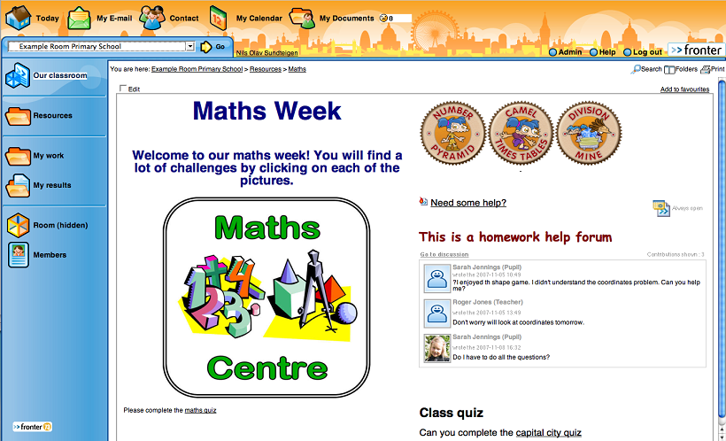
Ambientes Virtuais de Aprendizagem são o caminho para a interação

Slide 27
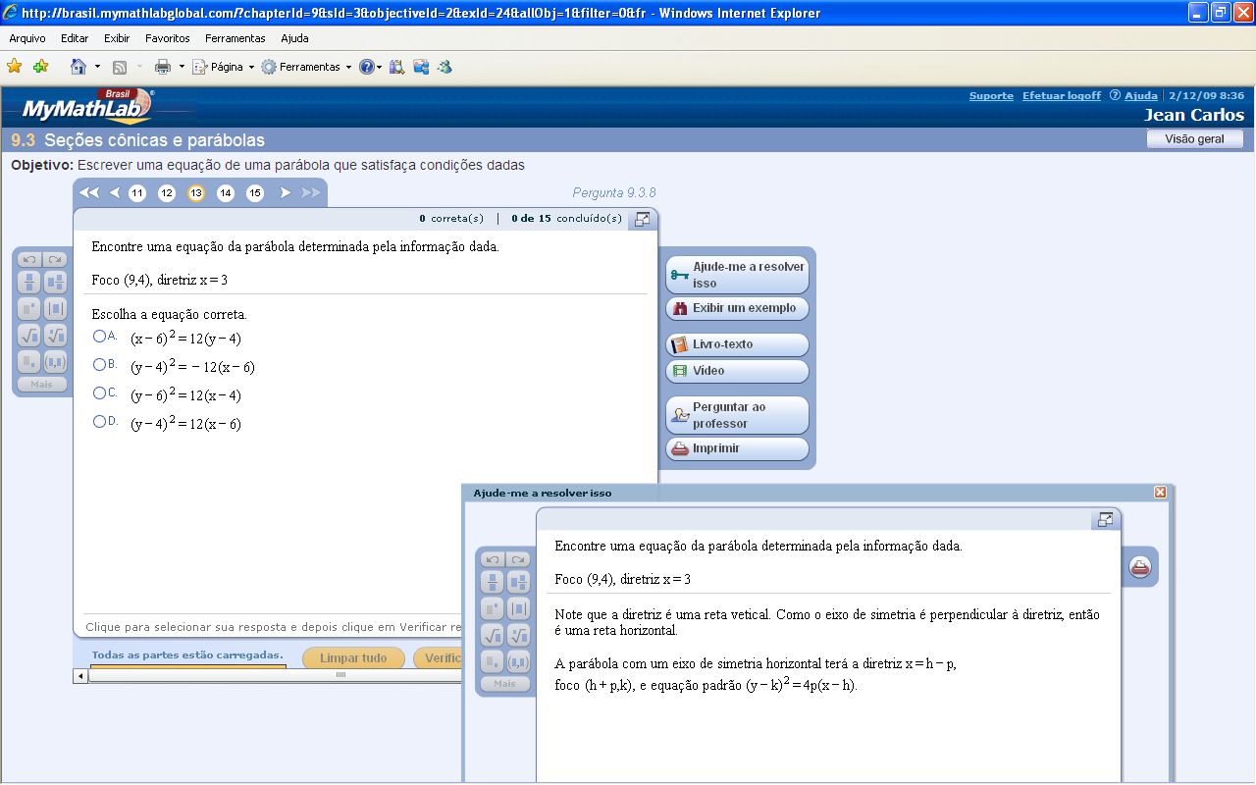
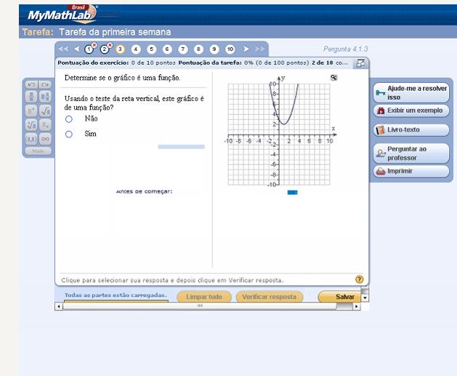
Laboratórios permitem aprofundamento e prática

Slide 28
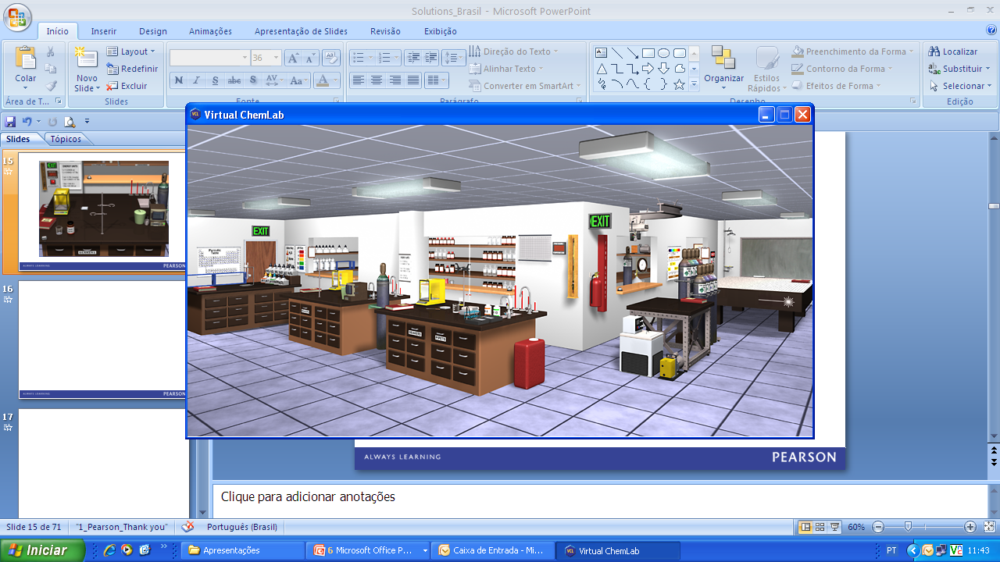

Slide 29
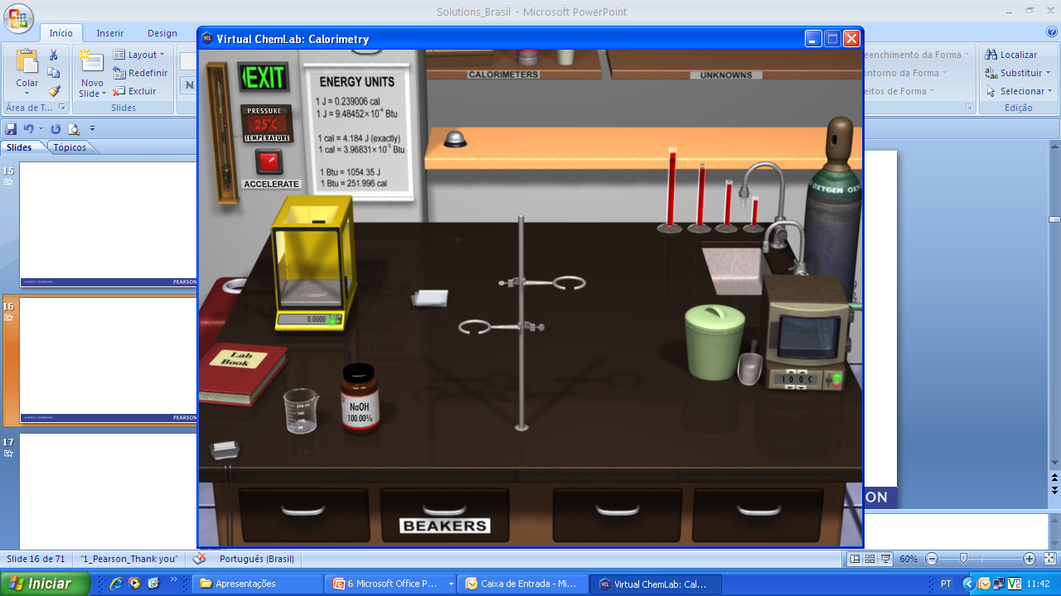

Slide 30
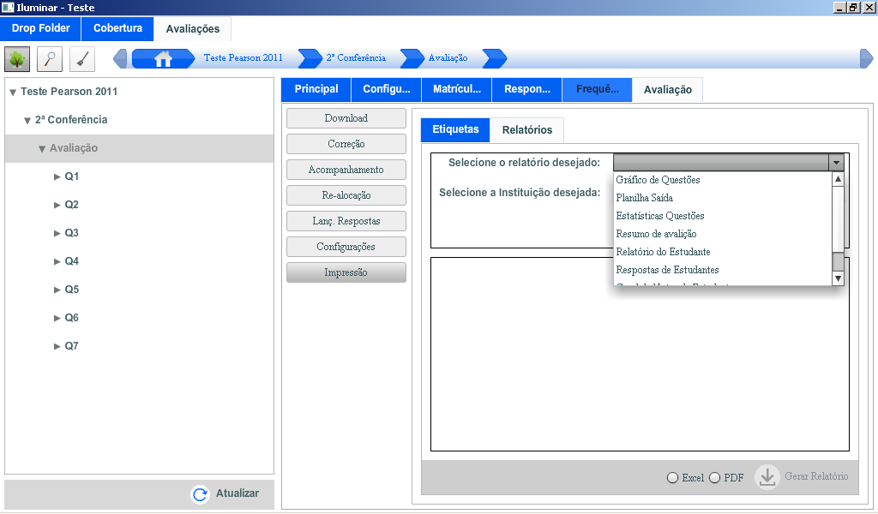
Avaliação: softwares e sistemas para garantir confiabilidade

Slide 31
Certificação
Com certificadores internacionais como Edexcel, o aprendizado do estudante é validado em seu país e no mundo

Slide 32
Roger Trimer roger.trimer@pearson.com

